Slide 1
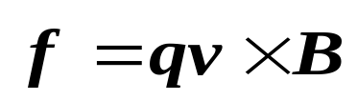
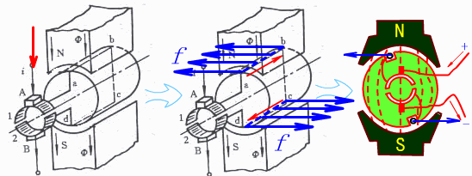
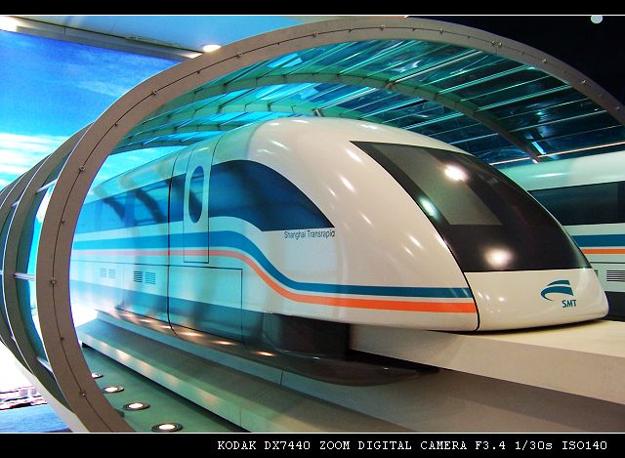
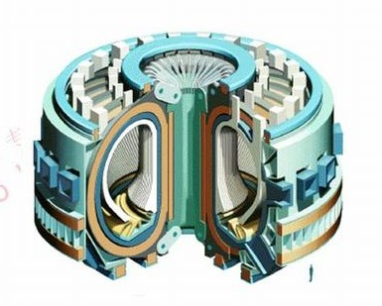
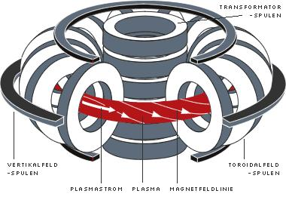
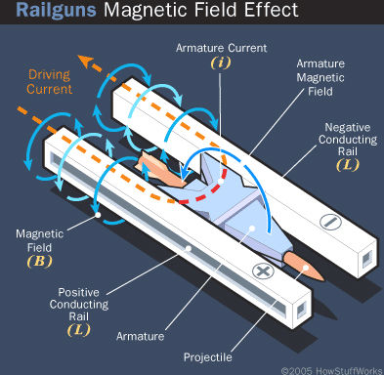
4.8 磁场能量与磁场力
磁场作为一种特殊的物质，和电场一样具有能量。
磁场对在其中的运动电荷有力的作用：洛伦兹力
直流电动机
磁悬浮列车
受控热核聚变-托克马克环
电磁炮

Slide 2
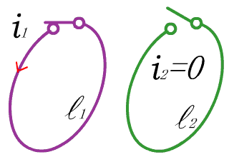


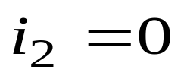
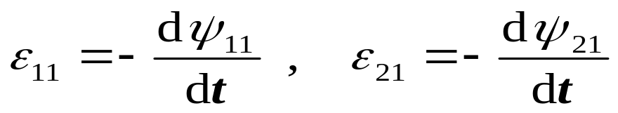
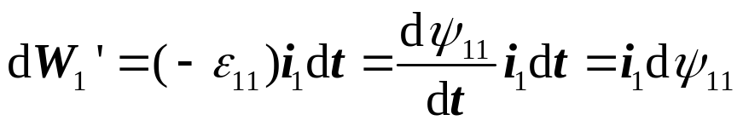



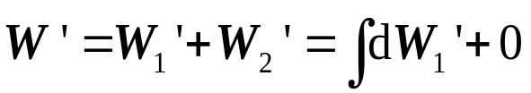
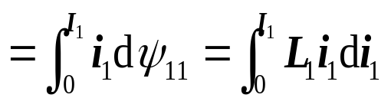

4.8.1 恒定磁场中的能量
假设：• 载流回路是刚性的、位置固定（无机械损失），场中媒质为线
性（无磁滞损失）；
• 磁场建立无限缓慢（不考虑涡流及辐射）；
• 系统能量仅与系统的最终状态有关，与能量的建立过程无关。
磁场能量的推导过程
第一步： 从
则 t 时刻，回路1、2中的感应电动势为
若要继续充电，外源必须克服回路的感应电动势做功，即
过程中，外源所做的功

Slide 3
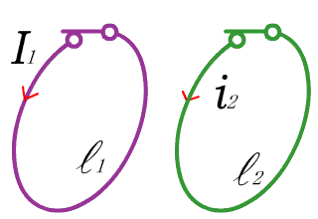

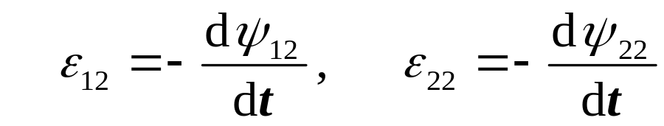
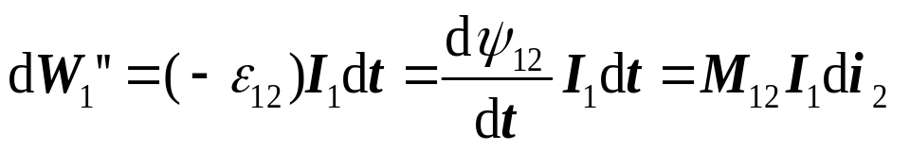
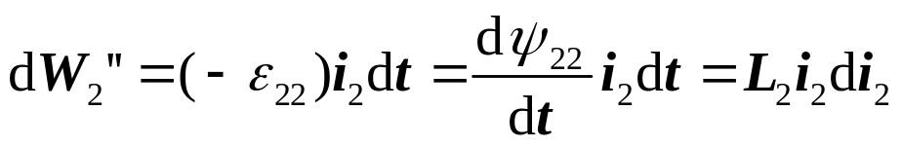

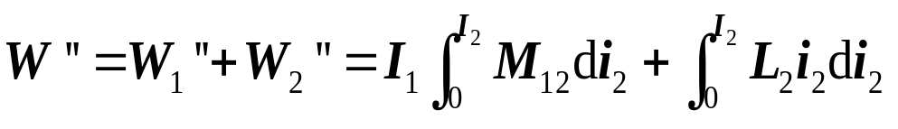
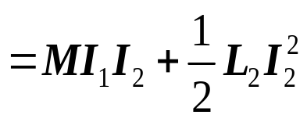
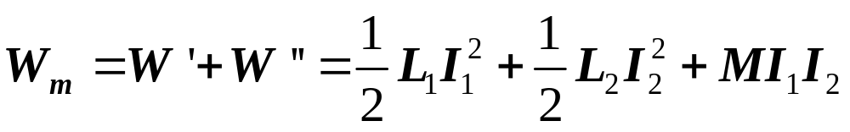
第二步： I₁ 不变，i₂ 从
则 t 时刻，回路1、2中的感应电动势为
若要继续充电，外源必须克服回路的感应电动势做功，即
I₁ 不变，i₂ 从 ，外源所做的功
总磁场能量：

Slide 4
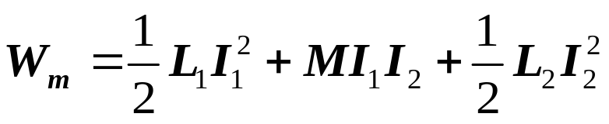
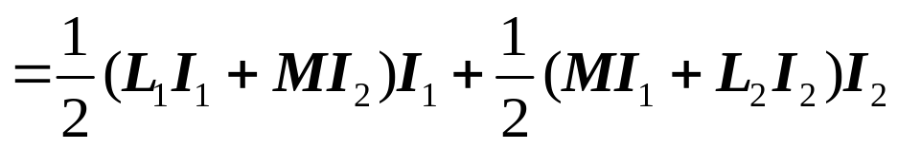
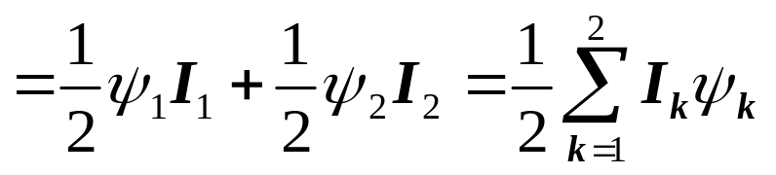
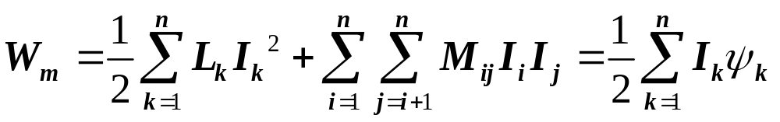
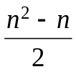
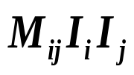
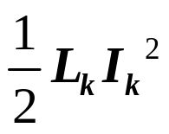
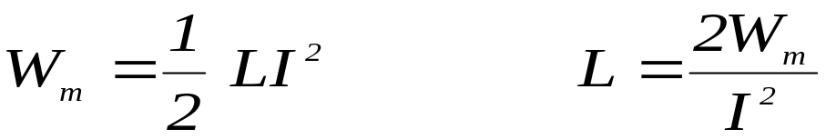
与回路1交链的磁链
与回路2交链的磁链
推广到n个回路：
自有能（n项）
互有能
（ ）项
• 与两回路的电流及互感系数有关，称为互有能。当两个载流线圈产生的磁通是相互增加的，互有能为正；反之为负。
• 是回路k 单独存在时的能量，称为自有能量。自有能量始终大于零
• 对于单一回路

Slide 5
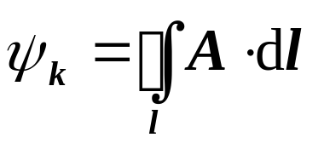
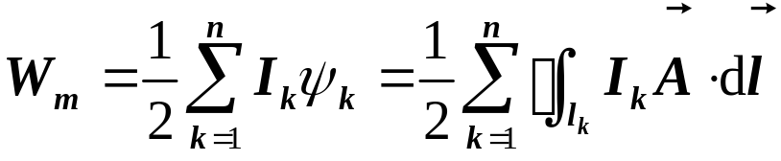

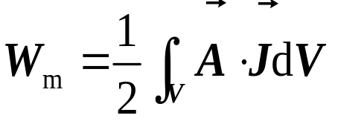

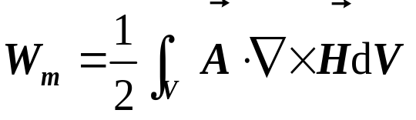
4.8.2 磁场能量的分布
磁场能量是在建立回路电流的过程中形成的。
磁场能量分布于磁场所在的整个空间中。
若回路都是单匝，磁链可以用磁矢量位表示：
磁能 W_{m} 可表示为
对于体电流分布情况： 有
利用 的关系，

Slide 6

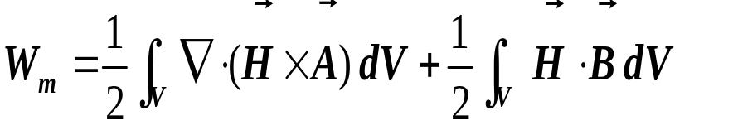


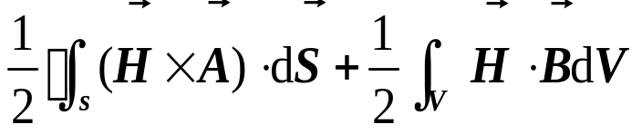
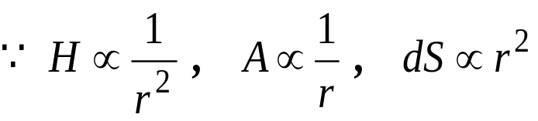

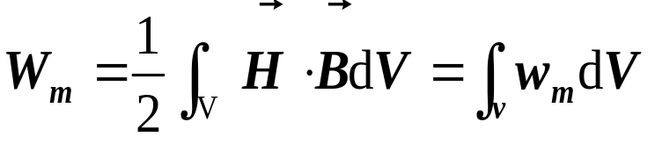
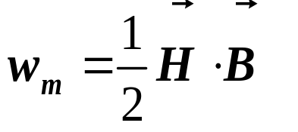
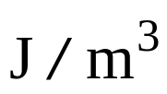
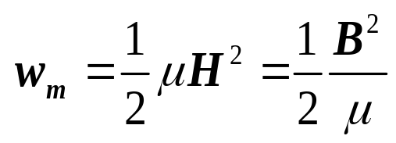
由矢量恒等式
得
时，第一项为 0
单位：J（焦耳）
磁能密度定义：
单位：
各向同性线性均匀媒质：
上式表明磁能是以磁能密度的形式储存在整个场域中。

Slide 7
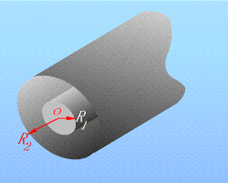
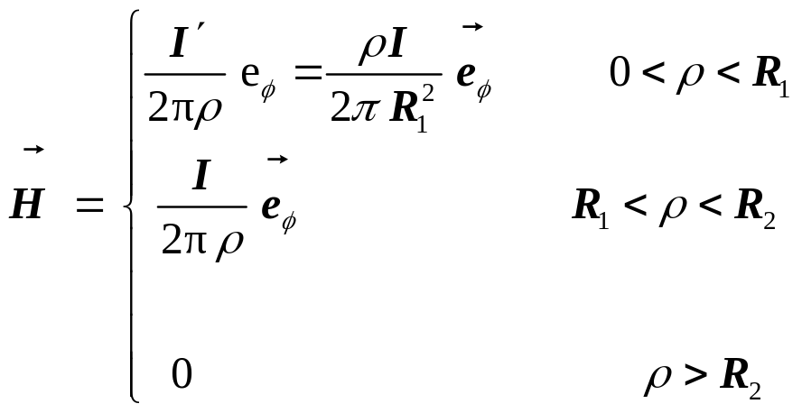

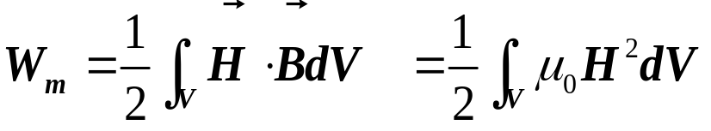
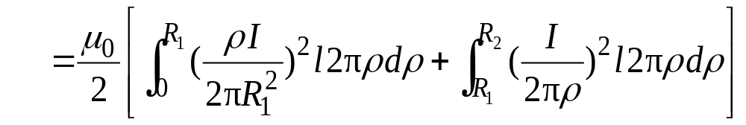
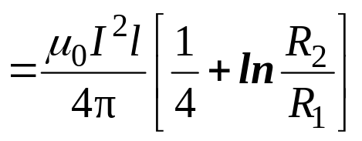
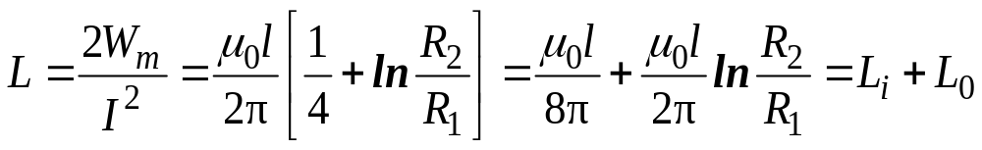
例 4.8.1 长度为l ,内外导体半径分别为 R₁ 与 R₂ 的同轴电缆，通有电流 I ，磁导率均为μ₀ ，试求电缆储存的磁场能量与自感。
解：由安培环路定律，得
磁能为
图4.8.1 同轴电缆截面
自感

Slide 8

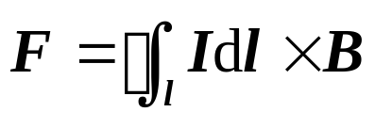

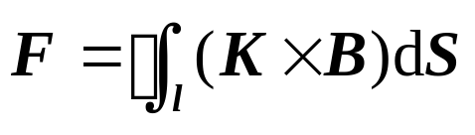

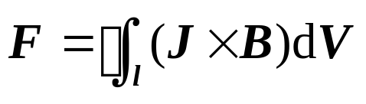
4.8.3 磁场力
磁场能量的宏观效应就是载流导体或运动的电荷在磁场中要受到力的作用。
磁场力计算方法一：洛伦兹力公式

Slide 9
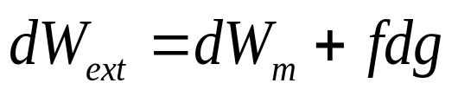
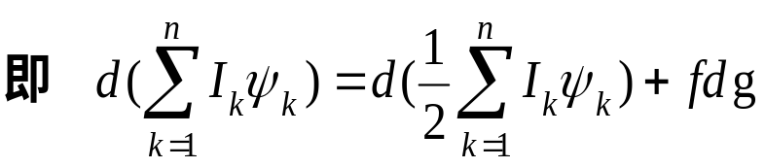
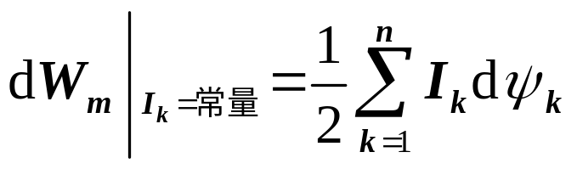



磁场力计算方法二：虚功原理（虚位移原理）
假设系统中 n 个载流回路分别通有电流 I₁，I₂，……I_{n}，仿照静电场， 当回路仅有一个广义坐标发生位移 dg，该系统中发生的功能过程是
电源提供的能量 = 磁场能量的增量 + 磁场力所做的功
• 常电流系统
广义坐标 g 发生改变，但各回路维持电流不变 I_{k}=const. 系统磁能增量为：
dψ_{k} 将在各回路中激发出感应电动势 ，为使电流 I_{k} 不改变，各电源提供电动势为 ，用来抵消 的变化

Slide 10








dt 时刻 移动 dq_{k} 从负极到正极，电源所作的元功为：
外源提供的能量，一半用于增加磁场能量，另一半提供磁场力作功
得广义力

Slide 11




• 常磁链系统
由于各回路磁链保持不变，故各回路没有感应电动势，电源不提供（增加的）能量，即 ，所以 ，只有减少磁能来提供磁场力作功，故有
由此得广义力

Slide 12





两点说明：
• 两种假设结果相同，即
• 在实际问题中，若求相互作用力，只需求出互有磁能，并以相对位置为广义坐标，利用上式即可得到相应的广义力。
因为
所以
求磁场力步骤：
1、求W_{m}(g)或W_{m互}(g)，并表示成对应广义坐标的函数；
2、求

Slide 13










例 4.8.2 试求图示载流平面线圈在均匀磁场中受到的转距。设线圈中的电流I₁，线圈的面积为 S，其法线方向与外磁场 B 的夹角为α 。
解：系统的磁能及相互作用能为
选 为广义坐标，对应的广义力是转距，即
α
图4.8.2 外磁场中的电流回路
式中 为载流回路的磁偶极矩；
表示广义力（转矩）企图使广义坐标 α 减小，使该回路包围尽可能多的磁通。
用矢量表示为
本例的结果完全适用于磁偶极子，也是电磁式仪表的工作原理。

Slide 14

















例4.8.3 求图示正方形载流回路所受的磁场力。
z
z
解：首先计算系统的磁场能量。长直载流细导线视为一个载流回路l₁ ，两电流回路构成的系统磁场能量为
x
x
y
y
载流回路为刚性，L₁、L₂、I₁、I₂ 视为不变量，因此，上式中可能变化的是：
将 ， 代入上式得

Slide 15





z
因为
所以磁场力的方向沿a 减小的方向。
磁场力有使广义坐标减小的趋势。
x
y

Slide 16









例 4.8.4 一对宽为 a 相距 h 的平行带线传输线，其中流有相反方向的电流 I。如果带线宽 a>>h ，忽略边沿效应，求带线间单位长度上的作用力。
解：在 a>>h 条件下，忽略边沿效应，可以认为带线间的磁场是均匀的。利用虚位移法求解磁场力。
应用安培环路定律得带线间的磁场
带线间磁能密度
单位长度总的磁场能量：
结果 f > 0 表示两板间的作用力是排斥力，广义力有使广义坐标增大的趋势

Slide 17






Slide 18
作业：
求4.17题中三角形回路所受磁场力

